Slide 1
PHÂN TÍCH TỔNG QUAN DÒNG TIỀN
VŨ VIẾT ANH – TPKD VPS
SĐT/ZALO: 0822 441 109

Slide 2
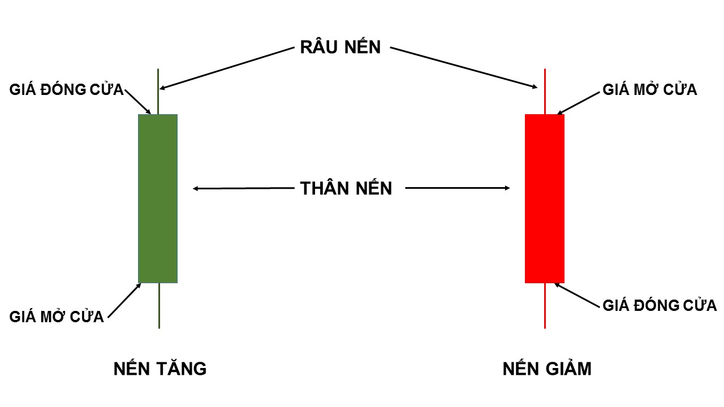
ĐỊNH LUẬT CUNG CẦU CHỨNG KHOÁN
Giá tăng => cầu > cung
Giá giảm => cầu < cung

Slide 3
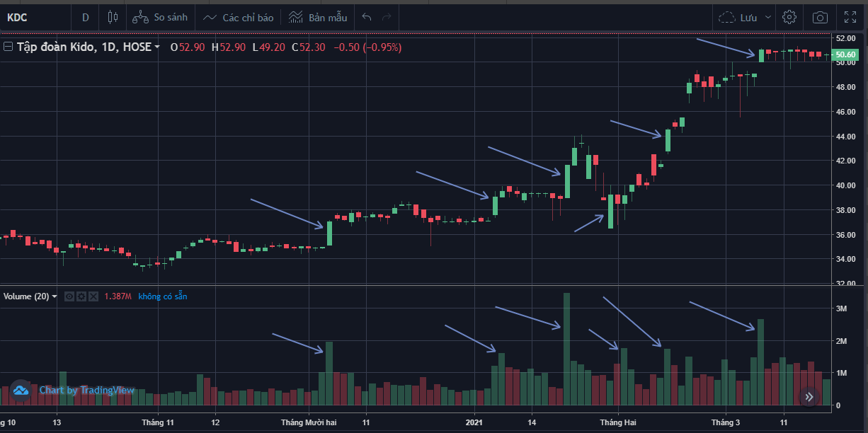
Giá tăng vol cao
“Vol cao” tức là cung cầu đều mạnh. “Biên giá tăng” chứng tỏ dòng tiền đổ vào rất lớn để hấp thụ hết lực bán

Slide 4
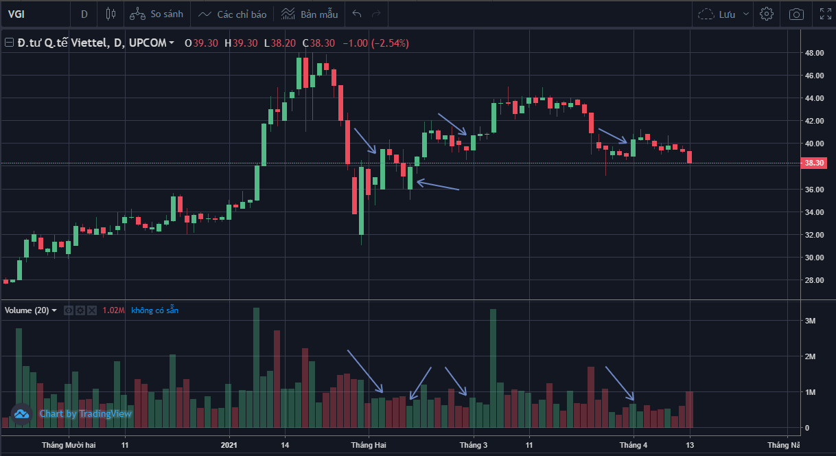
Giá tăng vol thấp
“Vol thấp” tức là cung cầu đều yếu. “Biên giá tăng” chứng tỏ lực bán rất ít, nên lực mua không cần nhiều vẫn tạo đà tăng

Slide 5
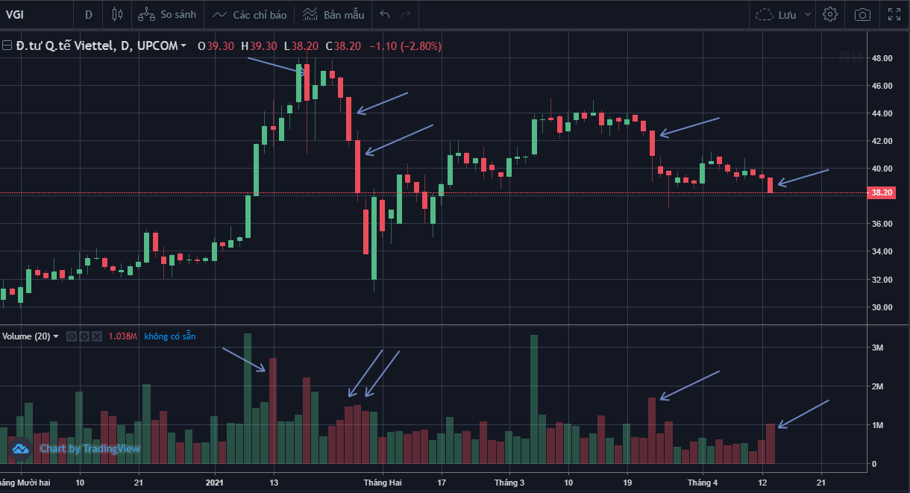
Giá giảm vol cao
“Vol cao” tức là cung cầu đều mạnh. “Biên giá giảm” chứng tỏ lực bán rất lớn áp đảo hoàn toàn lực mua

Slide 6
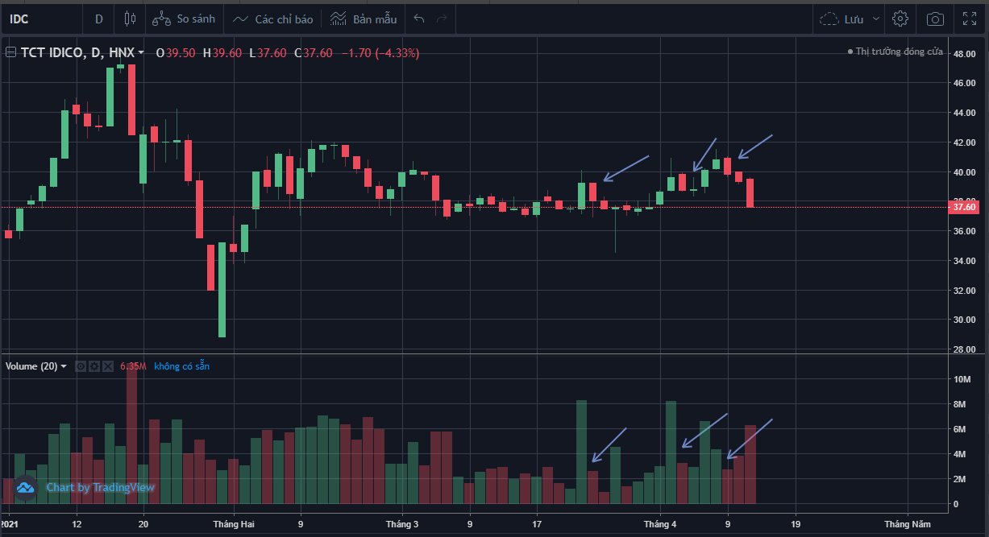
Giá giảm vol thấp
“Vol thấp” tức là cung cầu đều yếu. “Biên giá giảm” chứng tỏ lực mua rất ít, nên lực bán không cần nhiều vẫn tạo đà giảm

Slide 7
PHÂN LOẠI Xu Hướng DÒNG TIỀN
Xu hướng dòng tiền gồm 4 loại:
Dòng tiền đỡ giá
Dòng tiền đẩy giá
Dòng tiền phân phối
Dòng tiền đè giá

Slide 8
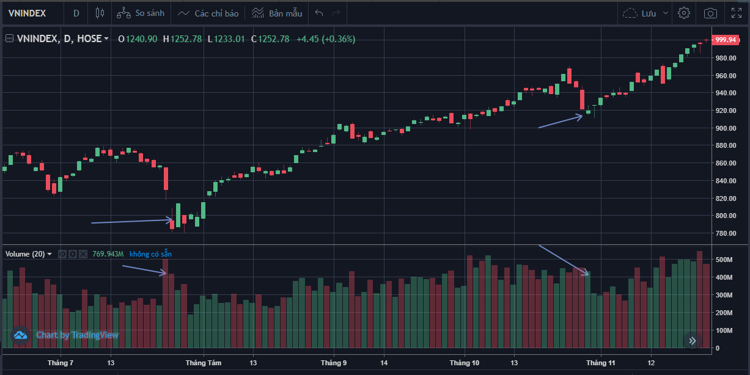
Dòng tiền đỡ giá
Trong giai đoạn giảm giá, đến một thời điểm đà giảm chững lại đi kèm thanh khoản ở mức cao => Xuất hiện dòng tiền đỡ giá (gom hàng)

Slide 9
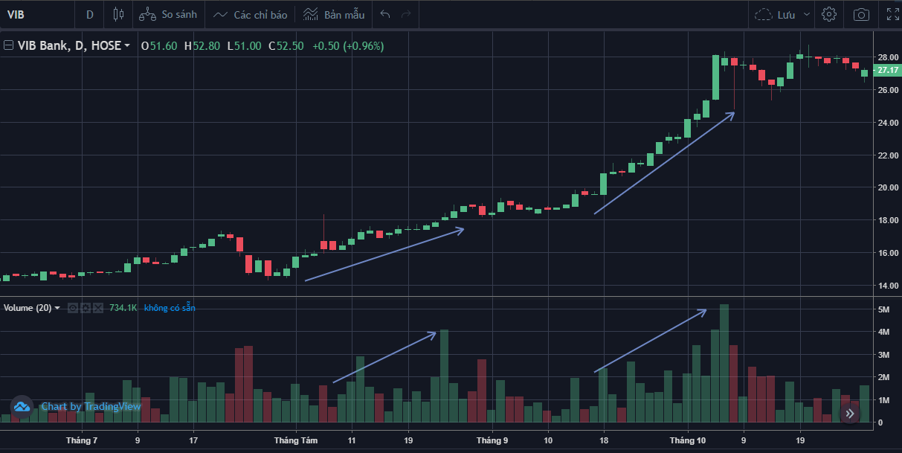
DÒNG TIỀN ĐẨY GIÁ
Xuất hiện “giá tăng đi kèm vol cao”, cho thấy dòng tiền lớn tham gia kéo thị trường (cổ phiếu) đi lên

Slide 10
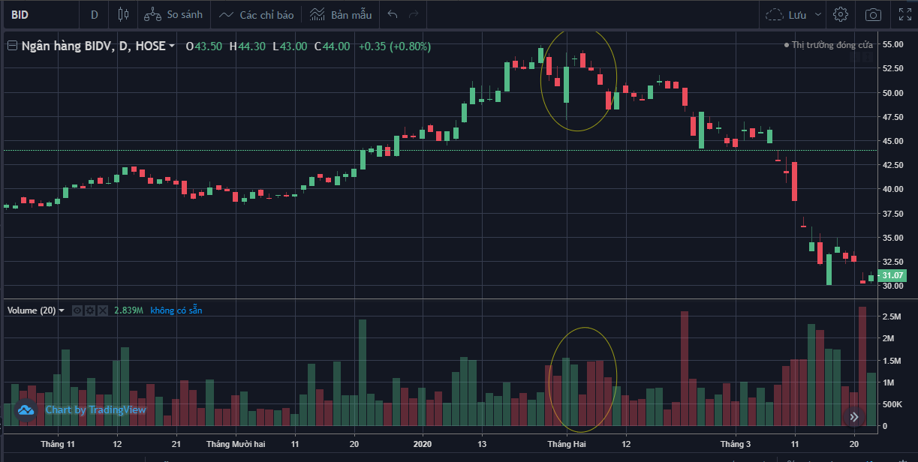
Dòng tiền phân phối
Trong giai đoạn tăng giá, đến một thời điểm đà tăng chững lại, đi kèm thanh khoản ở mức cao => Rủi ro tiền lớn thoát hàng

Slide 11
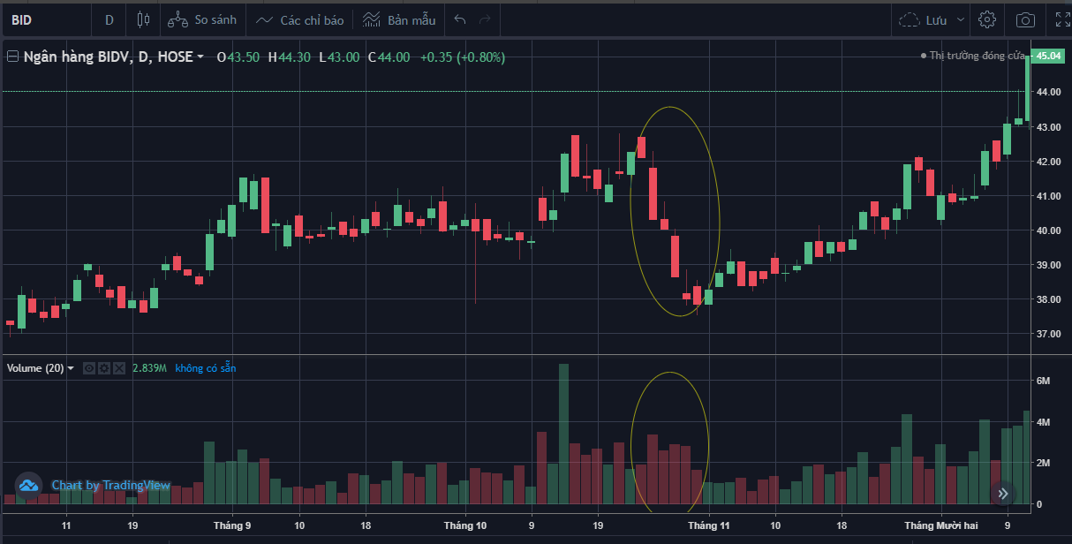
Dòng tiền đè giá
Xuất hiện “giá giảm đi kèm vol cao”, cho thấy dòng tiền lớn có khuynh hướng đạp thị trường (cổ phiếu) đi xuống

Slide 12
VŨ VIẾT ANH – TPKD VPS SĐT/ZALO: 0822 441 109
A/C ĐANG CÓ THẮC MẮC, CÓ THỂ BẬT MIC ĐẶT CÂU HỎI TRỰC TIẾP

